Slide 1

Báo cáo
Nội dung tìm hiểu: Javascript, Python, ASP.NET CORE

Slide 2
Phần 1: Javascript
Javascript chính là một ngôn ngữ lập trình web rất phổ biến ngày nay. Javascript được tích hợp đồng thời nhúng vào HTML để hỗ trợ cho website trở nên sống động hơn. Chúng cũng đóng vai trò tương tự như một phần của website, cho phép Client-side Script từ người dùng tương tự máy chủ (Nodejs) để tạo ra những website động.

Slide 3
Đặc điểm của ngôn ngữ lập trình Javascript
Là một ngôn ngữ lập trình rất phổ biến hiện nay, Javascript có cho mình rất nhiều ưu điểm nổi bật. Tuy nhiên, bên cạnh những ưu điểm đó thì nhược điểm của ngôn ngữ lập trình này cũng cần được lưu ý.

Slide 4
Ưu điểm
Chương trình rất dễ học.
Cộng đồng nhiều, tutorial nhiều
Thư viện hỗ trợ tận răng, code ít ra nhiều
Làm được rất nhiều thứ: Game, mobile app, Front-end website và Back-end các hệ thống => dễ tìm việc
Những lỗi Javascript rất dễ để phát hiện, từ đó giúp bạn sửa lỗi một cách nhanh chóng hơn.
Những trình duyệt web có thể dịch thông qua HTML mà không cần sử dụng đến một compiler.
JS có thể hoạt động ở trên nhiều nền tảng và các trình duyệt web khác nhau.
Được các chuyên gia đánh giá là một loại ngôn ngữ lập trình nhẹ và nhanh hơn nhiều so với các ngôn ngữ lập trình khác.
JS còn có thể được gắn trên một số các element hoặc những events của các trang web.

Slide 5
Nhược điểm
Một số nhược điểm còn tồn tại
Dễ học nhưng rất khó thành thạo(DOM, Async, Module, ES6,...)
Quá nhiều chuẩn, quá nhiều framework để lựa chọn
Phải cập nhật kiến thức liên tục
Dễ bị lệ thuộc vào thư viện
JS cũng không có khả năng đa luồng hoặc đa dạng xử lý.

Slide 6
Điểm khác biệt JavaScript với ngôn ngữ lập trình khác
Javascript | Giúp nâng cao tính tương tác ở trên web. Script chạy ở trên những trình duyệt của người dùng thay vì việc phải chạy trên server. JS thường sử dụng thư viện của một bên thứ 3 để làm tăng thêm chức năng cho web mà không cần phải code lại từ đầu.
HTML | Là một trong số những loại ngôn ngữ lập trình được sử dụng nhiều nhất trên web. Đồng thời, HTML còn giúp xây dựng nên những khối chính trong một trang web.
PHP | Một ngôn ngữ phía server và khác biệt với JS chạy ở trên máy Client. PHP được sử dụng ở trong hệ quản trị nội dung nền ví dụ như WordPress. Đồng thời, PHP cũng được sử dụng với lập trình Back-end và tạo ra những kênh truyền tải thông tin hiệu quả nhất từ database.
CSS | Cascading Style Sheets giúp cho webmaster xác định được styles. Đồng thời cũng định nghĩa được nhiều loại nội dung. Bạn có thể thực hiện thủ công với các yếu tố HTML. Tuy nhiên, bạn sẽ lặp đi lặp lại một thành phần mà bạn sử dụng ở các vị trí khác nhau.

Slide 7
Một số hàm Built – in
Alert
Console
Confirm
Prompt
Set timeout
Set interval

Slide 8





Math object
Math.PI – trả về số PI
Math.round() – đưa vào 1 số thập phân và trả về 1 số nguyên
Math.abs() – trả về giá trị tuyệt đối
Math.min()
Math.max()
Math.ceil() – làm tròn trên
Math.floor() – làm tròn dưới
Math.random() – tạo số ngẫu nhiên

Slide 9
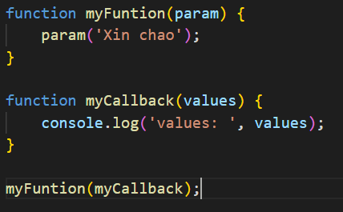
Javascript Callback function
Là hàm được truyền qua đối số khi gọi hàm khác

Slide 10
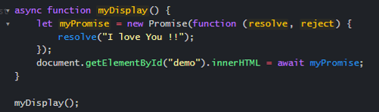
Async/Await
Async được sử dụng để khai báo một hàm bất đồng bộ và hàm sẽ luôn trả về một giá trị. Nếu Promise không được thực thi, JavaScript sẽ tự động kết thúc quá trình.
Await được sử dụng để chờ một Promises trong một khối Async, công dụng dễ hiểu của Await là “kêu” JavaScript phải chờ cho đến khi nào có một Promise trả kết quả. Trong đó, await chỉ có công dụng thực hiện chức năng tạo ra sự không đồng bộ bằng cách chờ 1 khối trả kết quả, await không chờ đợi toàn bộ kết quả trong chương trình được trả về.

Slide 11

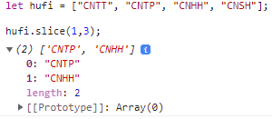

Array
Pop(): phép xóa phần tử cuối cùng trong mảng và kết quả trả về là phần tử vừa được xóa
Shift(): xóa phần tử đầu
Push(): thêm phần tử mới vào cuối mảng, trả về tổng số phần tử mảng
Unshift(): thêm phần từ vào vị trí đầu, trả về tổng số phần tử mảng
Slice(): tách các phần từ trong mảng thành một mảng mới

Slide 12


Splice(): xóa phần tử trong mảng
Sort(): sắp xếp các giá trị trong mảng theo thứ tự alphabet
Reverse(): sắp xếp thứ tự các phần tử của mảng bằng cách đảo ngược vị trí hiện tại
Concat(): gộp phần tử của 2 hay nhiều mảng

Slide 13


JSON
JSON là một định dạng để lưu trữ và vận chuyển dữ liệu.
JSON thường được sử dụng khi dữ liệu được gửi từ máy chủ đến trang web.

Slide 14
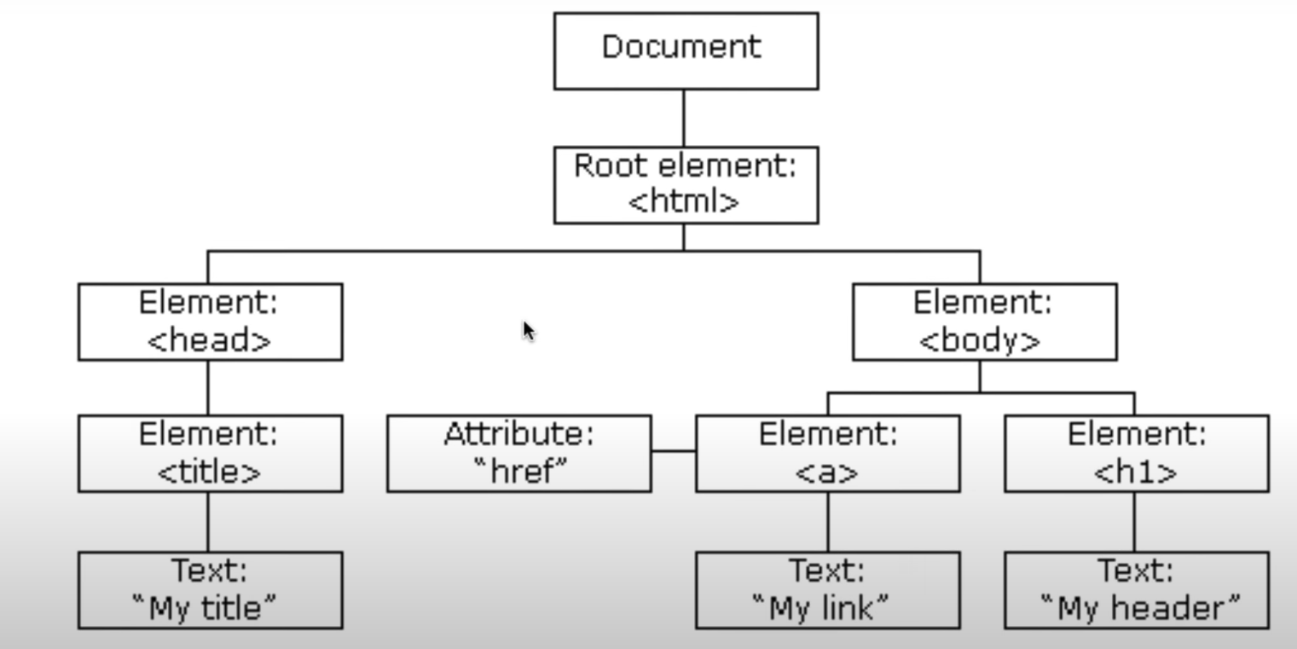
DOM
DOM(Document Object Model) là một mô hình cấu trúc dạng cây theo quy chuẩn w3c.

Slide 15

Gồm 3 thành phần chính
Element
Là thẻ tag trong html.
VD: <h1>HTML DOM</h1>
Attribute
Là những thuộc tính nằm trong thẻ tag.
VD: <h1 class="" id="" title="">HTML DOM</h1>
Text

Slide 16

Get element method
getElementById
getElementByClassName
getElementByTagName
querySelector
querySelectorAll
Html collection
Document.write

Slide 17
InnerText vs textContent
Lấy nội dung textnode và cũng có khả năng chỉnh sửa nội dung textnode.
VD:
<h2 class="heading">Heading 2</h2>
var headingElement = document.querySelector(".heading");
headingElement.innerHTML = "New heading";
InnerHTML
Có thể thêm tất cả các node vào trong element khác.
VD:
var boxElement = document.querySelector(".heading");
boxElement.innerHTML = "<h1>Xin Chao</h1>";

Slide 18
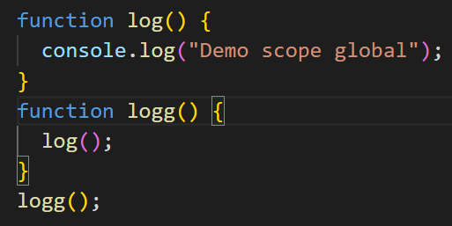
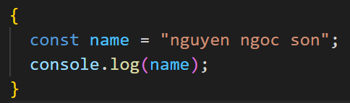
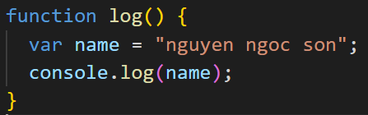
Scope – Phạm vi
Global – Toàn cầu Code block – Khối mã: let, const
Local scope – Hàm: var, function
Khi gọi mỗi hàm luôn có 1 phạm vi mới được tạo.
Các hàm có thể truy cập các biến được khai báo trong phạm vi của nó và bên ngoài nó.

Slide 19
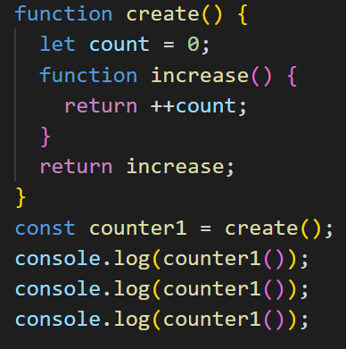
Closure
Là một hàm có thể ghi nhớ nơi nó được tạo và truy cập được biến ở bên ngoài phạm vi của nó.
Viết code ngắn gọn hơn.
Biễu diễn, ứng dụng tính Private trong OOP.

Slide 20
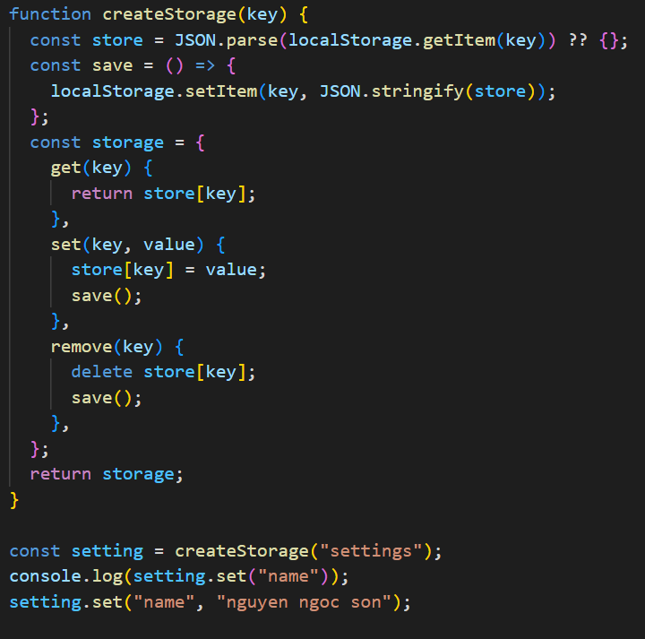

Slide 21
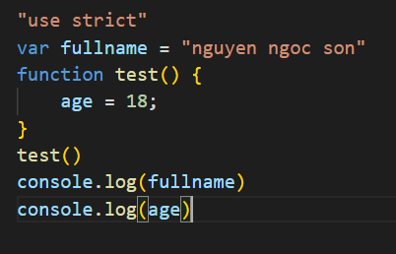
Strict mode
Strict Mode - Chế độ nghiêm ngặt, hay hiểu đơn giản thì "use strict" là chế độ giúp các bạn viết code Javascript trở nên an toàn hơn. Khi sử dụng strict mode thì trong một số trường hợp các bạn sẽ tránh được những cách viết code được coi là chưa an toàn như:
Quên sử dụng từ khóa khai báo biến
Tránh đặt nhầm trùng tên các tham số
Báo lỗi trong một số được hợp không được phép
Không sử dụng được một số từ khóa dễ gây nhầm lẫn hoặc được coi là có thể được thêm vào ngôn ngữ trong tương lai

Slide 22
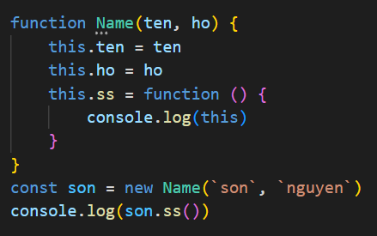
this trong js
Từ khóa this trong javascripts đề cập đến đối tượng mà nó thuộc về
Đặc điểm:
Trong một phương thức, this tham chiếu tới đối tượng truy cập phương thức (đối tượng trước dấu .)
Đứng ngoài phương thức, this tham chiếu tới đối tượng Global
Lưu ý:
this trong hàm tạo là đại diện cho đối tượng được tạo
this trong một hàm là undefined khi ở strict mode
Các phương thức bind(), call(), apply() có thể tham chiếu this tới đối tượng khác

Slide 23
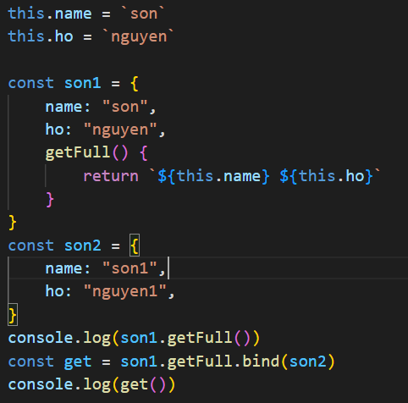

Bind() rằng buộc
Rằng buộc từ khóa this trong hàm trong các phương thức trở thành một đối tượng khác tùy ý
Phương thức bind() sẽ trả về một hàm mới
Có thể nhận các đối số như hàm ban đầu
getFull(data1, data2)
const get = son1.getFull.bind
(son2, 'test1', 'test2')

Slide 24
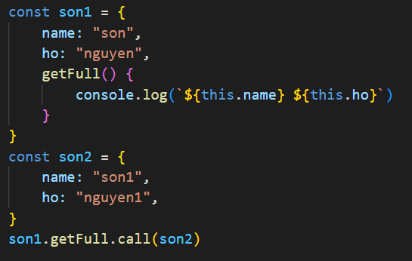
Call()
Gọi hàm với this tham chiếu tới đối tượng khác, gọi hàm và bind this, lưu ý trong strict mode vẫn có this nếu được bind
Kỹ thuật mượn hàm (function borrowing)
Kế thừa thuộc tính, phương thức từ Constructor cha

Slide 25
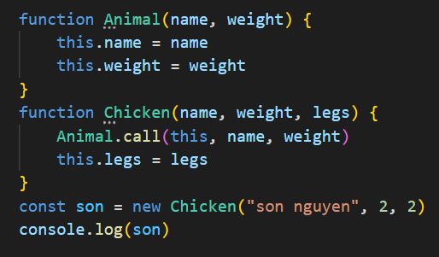
OOP

Slide 26
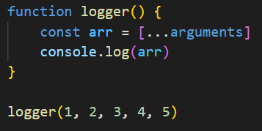
Borrowing

Slide 27
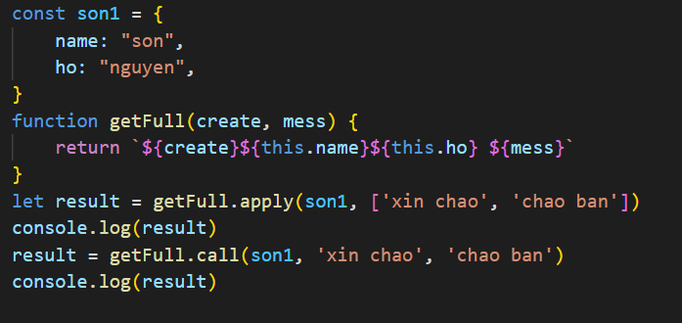
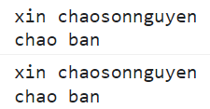
Apply()
Cho phép gọi một hàm với một this(bind) và truyền đối số cho hàm gốc dưới dạng bảng

Slide 28
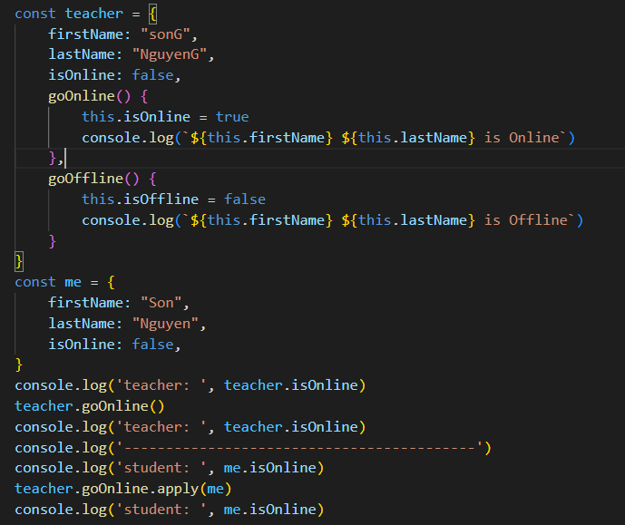
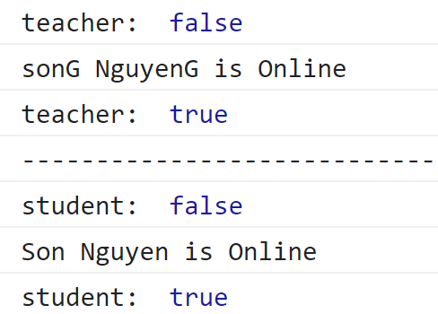
Borrowing

Slide 29

Tổng Kết
Bind method
Trả ra hàm mới với this tham chiếu tới thisArg
Không thực hiện gọi hàm
Nếu được bind kèm arg1, arg2, ... thì các đối số này sẽ được ưu tiên hơn
const newFn = fn.bind(thisArg, arg1, arg2, ...)
newFn(arg1, arg2, ...)

Slide 30
Call method
Thực hiện bind this với thisArg và thực hiện gọi hàm
Nhận các đối số cho hàm gốc từ arg1, arg2,
fn.call(thisArg, arg1, arg2, ...)

Slide 31
Apply method
Thực hiện bind this với thisArg và thực hiện gọi hàm
Nhận các đối số cho hàm gốc bằng đối số thứ 2 dưới dạng mảng [arg1, arg2, ...]
fn.apply(thisArg, [arg1, arg2, ...])

Slide 32
Phần 2: Python
Python là một ngôn ngữ lập trình được sử dụng rộng rãi trong các ứng dụng web, phát triển phần mềm, khoa học dữ liệu và máy học (ML). Các nhà phát triển sử dụng Python vì nó hiệu quả, dễ học và có thể chạy trên nhiều nền tảng khác nhau. Phần mềm Python được tải xuống miễn phí, tích hợp tốt với tất cả các loại hệ thống và tăng tốc độ phát triển.

Slide 33
Lợi ích của python
Rất dễ học cho bất kì ai, cú pháp đơn giản.
Python với tốc độ xử lý dữ liệu cực nhanh, chính vì thế Python là ngôn ngữ được các lập trình viên nghiên cứu về mảng Big Data, Machine Learning, AI… Sử dụng khá phổ biến
Có trên tất cả các nền tảng hệ điều hành từ UNIX, MS – DOS, Mac OS, Windows và Linix và các OS khác thuộc họ Unix\
Tương thích mạnh mẽ với Unix, hardware, thirt – party software với số lượng thư viện khổng lồ (400 triệu người sử dụng)
Cộng đồng hỗ trợ tốt

Slide 34
Tính năng của python
Ngôn ngữ lập trình đơn giản, dễ học.
Các khả năng tự xét mạnh mẽ.
Hướng đối tượng trực giác.
Cách thể hiện tự nhiên mã thủ tục.
Hoàn toàn mô-đun hóa, hỗ trợ các gói theo cấp bậc.
Xử lý lỗi dựa theo ngoại lệ.
Kiểu dữ liệu động ở mức rất cao.
Các thư viện chuẩn và các mô-đun ngoài bao quát hầu như mọi việc.
Khả năng mở rộng và nhúng dễ dàng.
Có thể nhúng trong ứng dụng như một giao diện kịch bản (scripting interface).
Python mạnh mẽ và thực hiện rất nhanh.
Miễn phí, mã nguồn mở.

Slide 35
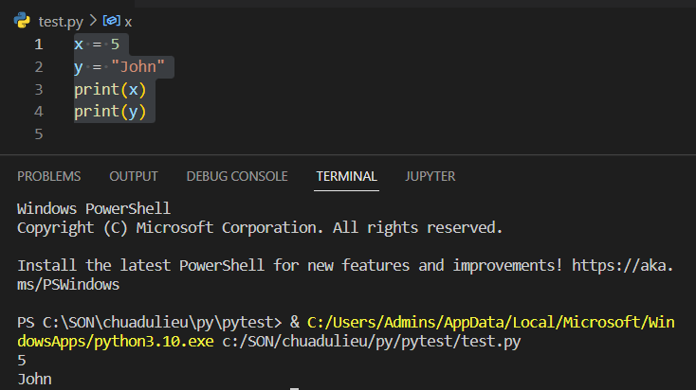
Variables
Ví dụ
x = 5 y = "John" print(x) print(y)

Slide 36
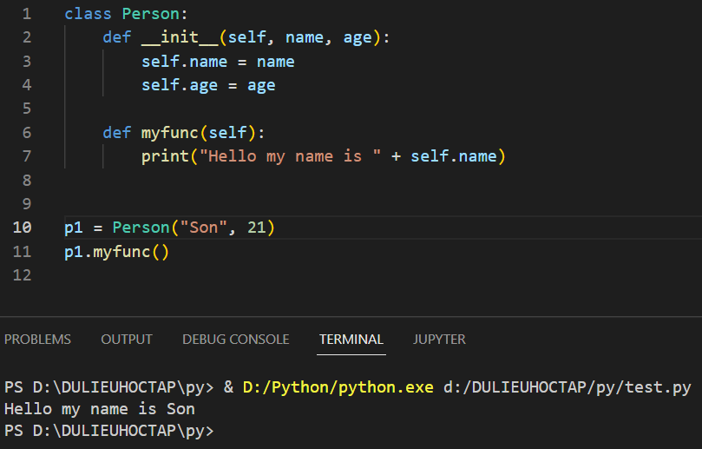
Object
Có một địa chỉ, xác định vị trí của nó trong bộ nhớ

Slide 37
DataType
Text Type: | str
Numeric Types: | int, float, complex
Sequence Types: | list, tuple, range
Mapping Type: | dict
Set Types: | set,frozenset
Boolean Type: | bool
Binary Types: | bytes, bytearray, memoryview
None Type: | NoneType

Slide 38
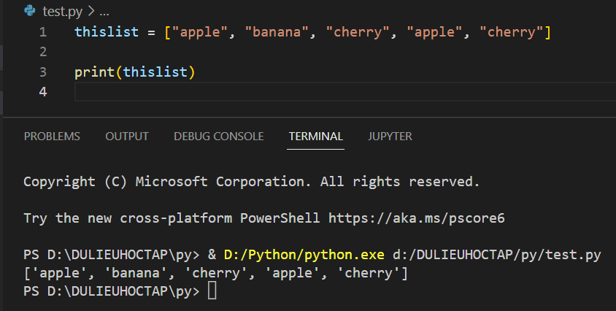
List

Slide 39
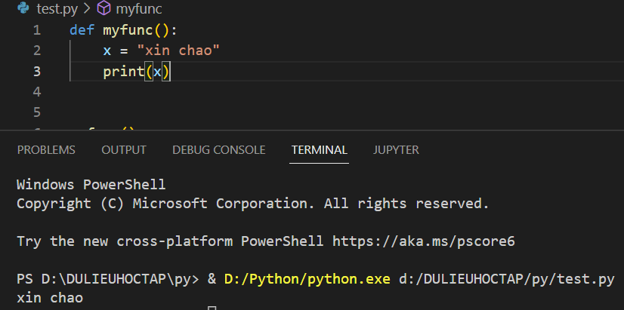
Python Scope
Một biến chỉ có sẵn từ bên trong vùng mà nó được tạo

Slide 40
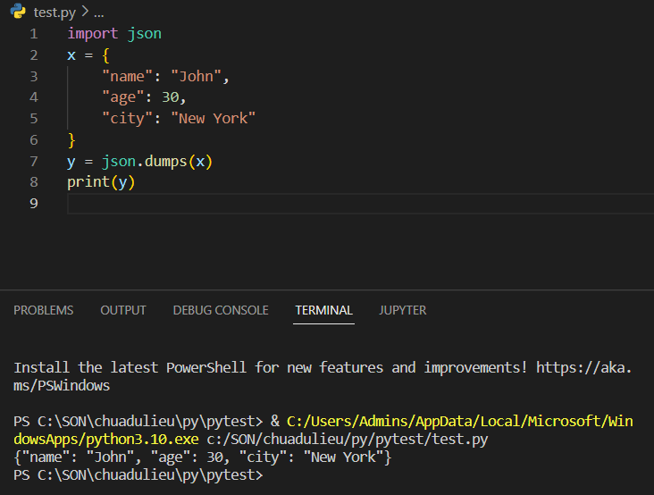
JSON in Python

Slide 41
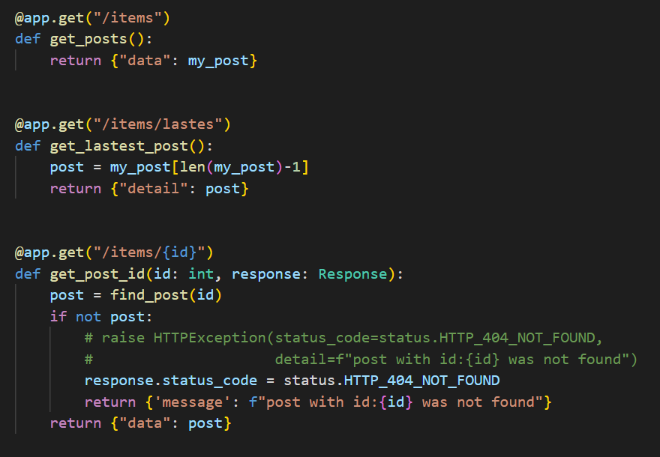
Fast API
GET
Get là phương thức được Client gửi dữ liệu lên Server thông qua đường dẫn URL nằm trên thanh địa chỉ của Browser. Server sẽ nhận đường dẫn đó và phân tích trả về kết quả.

Slide 42
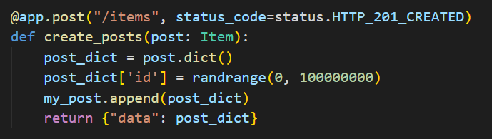
POST
Phương thức Post là phương thức gửi dữ liệu đến server để thêm mới dữ liệu hoặc cập nhật dữ liệu.

Slide 43
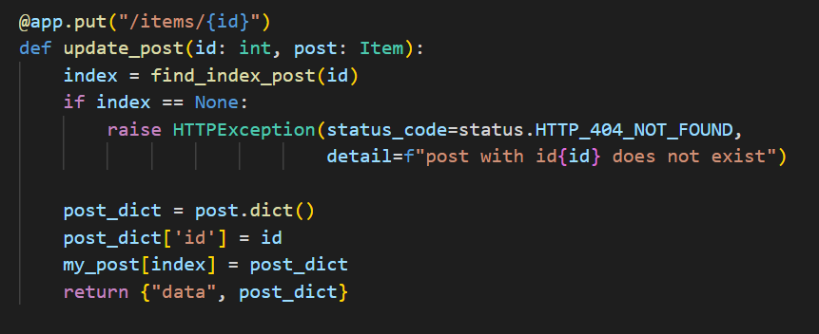
PUT
Cách hoạt động tương tự như Post nhưng nó chỉ được sử dụng để cập nhật dữ liệu đã có.

Slide 44
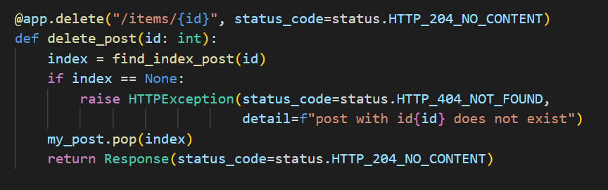
DELETE
Giống như tên gọi, khi sử dụng phương thức Delete sẽ xoá các dữ liệu của server về tài nguyên thông qua URL

Slide 45
HTTP Status Code
1xx (100 – 199): Information responses / Phản hồi thông tin – Yêu cầu đã được chấp nhận và quá trình xử lý yêu cầu của bạn đang được tiếp tục.
2xx (200 – 299): Successful responses / Phản hồi thành công – Yêu cầu của bạn đã được máy chủ tiếp nhận, hiểu và xử lý thành công.
3xx (300 – 399): Redirects / Điều hướng – Phía client cần thực hiện hành động bổ sung để hoàn tất yêu cầu.
4xx (400 – 499): Client errors / Lỗi phía client – Yêu cầu không thể hoàn tất hoặc yêu cầu chứa cú pháp không chính xác. 4xx sẽ hiện ra khi có lỗi từ phía client do không đưa ra yêu cầu hợp lệ.
5xx (500 – 599): Server errors / Lỗi phía máy chủ – Máy chủ không thể hoàn thành yêu cầu được cho là hợp lệ

Slide 46
2xx Success
200 Ok – Request has succeeded.
201 Created – A new resource has been created as a result
204 No Content – No need to return a response body

Slide 47
4xx Client Error
400 Bad Request: The request could not be understood by the server due to incorrect syntax
401 Unauthorized: Request requires user authentication
403 Forbidden: Unauthorized request
404 Not Found
405 Method Not Allowed
422 Unprocessable Entity

Slide 48
5xx Server Error
500 Internal Server Error – Unexpected condition
503 Service Unavailable
504 Gateway Timeout

Slide 49
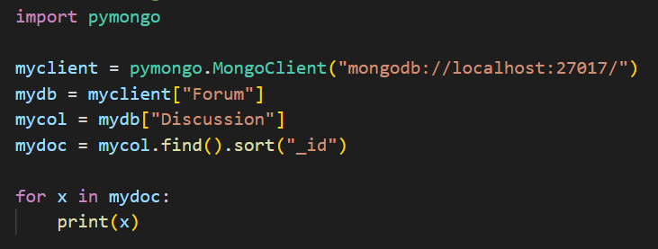
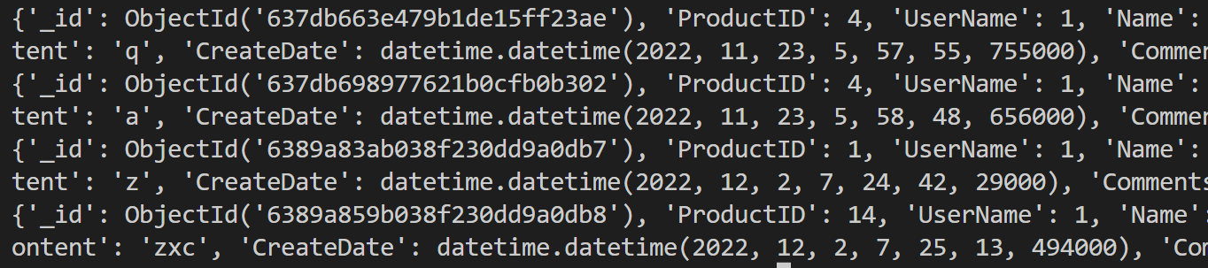
Pymongo
MongoDB lưu trữ dữ liệu trong các tài liệu giống như JSON, giúp cơ sở dữ liệu rất linh hoạt và có thể mở rộng.

Slide 50
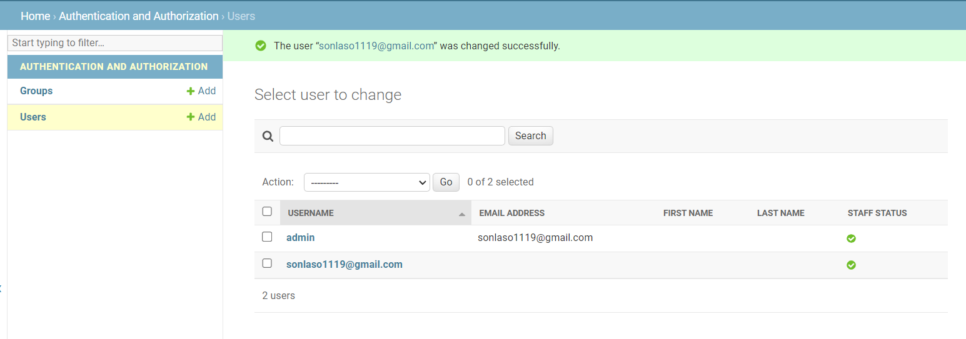
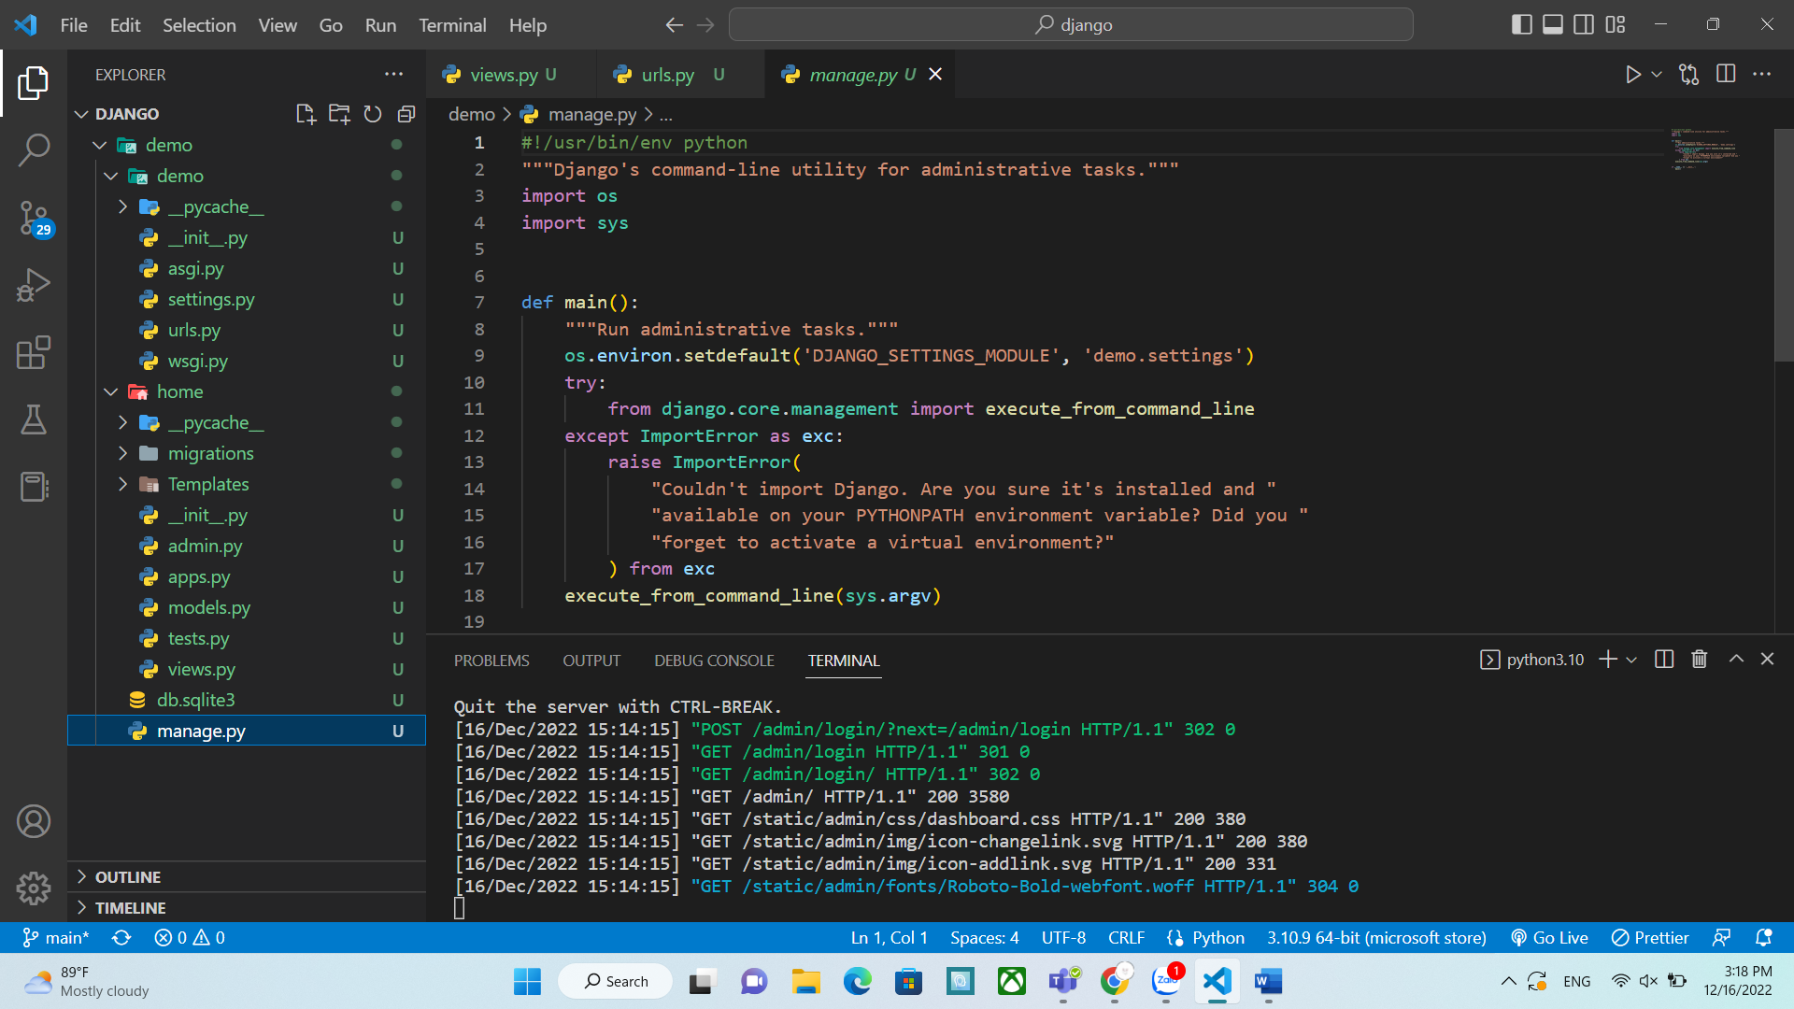
Django python
Django là một khung web phía máy chủ phụ trợ.
Django là mã nguồn mở, miễn phí và được viết bằng Python.
Django giúp xây dựng các trang web bằng Python dễ dàng hơn.

Slide 51
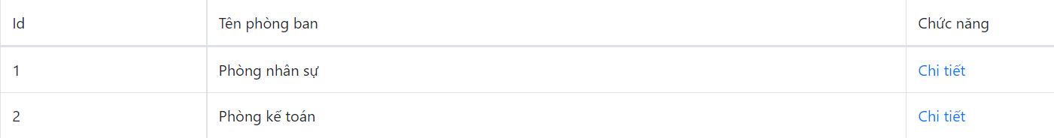
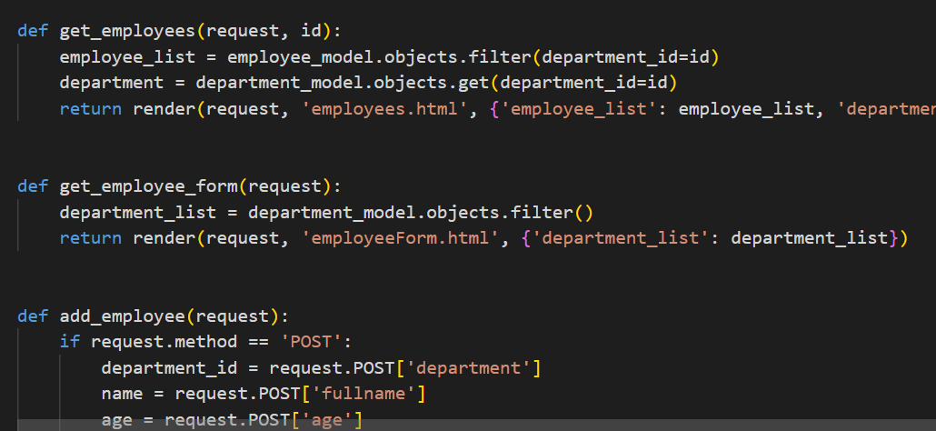

Slide 52

Phần 3: ASP.NET CORE
Entity Framework
Là một ORM (Object Relational Mapping) framework giúp dễ dàng truy xuất và lưu trữ dữ liệu thông qua việc ánh xạ database thành các objects tương ứng trong code

Slide 53
Cấu trúc ASP.NET Core MVC
Model
Đây là một bộ phận có chức năng lưu trữ toàn bộ dữ liệu của ứng dụng. Bộ phận này là cầu nối giữa 2 thành phần View và Controller.
Model thể hiện dưới hình thức là một cơ sở dữ liệu. Nó hiện rõ các thao tác với cơ sở dữ liệu như cho phép xem, truy xuất, xử lý dữ liệu,…

Slide 54
View
Đây là phần giao diện (theme) dành cho người dùng. Nơi mà người dùng có thể lấy được các thông tin dữ liệu của MVC thông qua thao tác truy vấn như tìm kiếm hoặc thông qua các website.
Bên cạnh đó, View cũng có chức năng ghi nhận hoạt động của người dùng để tương tác với phần Controller.
Tuy nhiên, View lại không có mối quan hệ trực tiếp với Controller. Đồng thời, nó cũng không lấy được dữ liệu từ Controller mà chỉ có chức năng hiển thị yêu cầu và chuyển cho Controller.
Vd:nút “Create” được tạo bởi View khi người dùng nhấn vào sẽ có 1 hành động trong controller

Slide 55
Controller
Là nơi tiếp nhận những yêu cầu xử lý được gửi từ người dùng, nó sẽ gồm những class/ function xử lý nhiều nghiệp vụ logic giúp lấy đúng dữ liệu thông tin cần thiết nhờ các nghiệp vụ lớp Model cung cấp và hiển thị dữ liệu đó ra cho người dùng nhờ lớp View.

Slide 56
Sự tương tác giữa các thành phần
Controller tương tác với qua lại với View
Controller tương tác qua lại với Model
Model và View không có sự tương tác với nhau mà nó tương tác với nhau thông qua Controller.

Slide 57
Routing
Là quá trình ánh xạ(mapping) truy vấn HTTP với 1 đối tượng xử lý truy vấn(handler). Trong MVC, handler chính là action của controller. Có nghĩa là, routing trong ASP.Net MVC là cơ chế ánh xạ giữa truy vấn HTTP và controller action
Với khái niệm như trên,routing trong asp.Net MVC buộc phải chỉ định rõ mỗi URL tương ứng với action nào.ASP.Net MVC sử dụng 2 cách thức khác nhau để chỉ định:sử dụng template chung cho nhiều controller action(conventional routing) hoặc chỉ định URL cụ thể cho từng controller action riêng biệt(attribute routing)

Slide 58
Route template
Là chuỗi kí tự quy định hình thức của URL hợp lệ
Template mặc định có dạng
{controller}/{action} hoặc {controller}/{action}/{id}
Trong đó
{controller}/{action}/{id} gọi là placeholder hay route parameter.Place holder {controller} và {action} được sử dụng để xác định xem URL này tương ứng với controller với action nào
Ký tự / phân chia chuỗi template
{id} là không bắt buộc
Template này sử dụng cơ chế conventional routing

Slide 59
Conventional routing
Là routing định nghĩa cho nhiều controller action dựa trên quy ước. Bất kì controller và action nào tuân theo quy ước đều tự động tham gia vào routing tương ứng
Quy trình hoạt động
Khi truy vấn tới, ASP.Net MVC sẽ trích Ra URL từ truy vấn
URL sẽ so khớp lần lượt với các template để xem phù hợp với template nào
Nếu có nhiều route template,sẽ so khớp lần lượt với từng template theo thứ tự khai báo cho đến khi phù hợp
Nếu tìm thấy template phù hợp thì sẽ dừng lại dù vẫn tiếp theo vẫn còn template
Tên controller và action được trích ra từ URL
Thực thi action tương ứng

Slide 60

Attribute routing
Là loại routing được định nghĩa riêng cho từng action bằng cách [Route] trước mỗi action
Quy trình hoạt động
Khi chạy, ASP.Net MVC sẽ scan qua tất cả các action, nếu action được đánh dấu bằng [Route(…)] thì template tương ứng được trích ra và làm khóa cho từ điển URL, action được sử dụng làm giá trị của từ điển tương ứng, sau quá trình scan được các cặp URL=>action
Khi truy vấn tới, URL được trích ra và so sánh với các trong từ điển.Nếu trùng khóa nào thì action sẽ được thực thi
Nếu 1 action được thực thi, việc xử lý URL kết thúc. Tất cả conventional template bỏ qua
Nếu không thấy khóa trong từ điển, ASP.Net MVC tiếp tục so với conventional template

Slide 61
Action
Là phương thức xử lý truy vấn trong lớp controller. Bất kì phương thức public nào của lớp controller đều có thể trở thành action method, lớp controller không giới hạn các action
các action method cũng giống như method bình thường nhưng có vài hạn chế sau
Action method phải là public, không thể private hay protected
Action method không thể overload(nạp chồng)
Action method không thể là static method

Slide 62
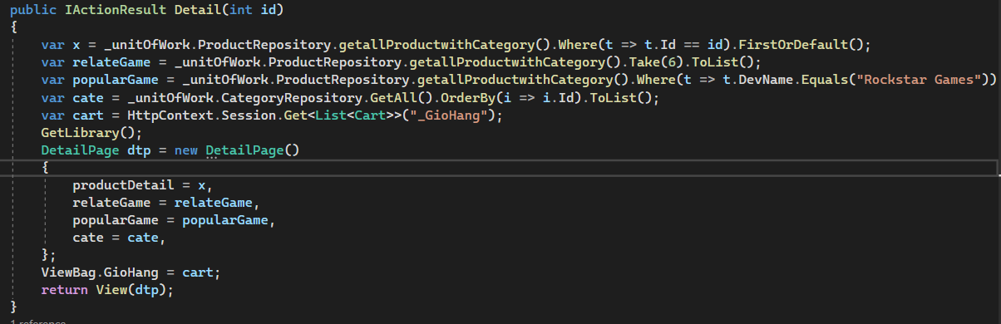
Detail(): tên action method
IActionResult: kiểu trả về
Id: tham số đầu vào
View(): được định nghĩa trong base controller class trả về ActionResult
Phương thức ActionResult
Các phương thức thường gặp nhất
View(): trả về kết quả chứa HTML
Content(): trả về kết quả chứa chuỗi ký tự
Redirect(): chuyển hướng người dùng
Json(): trả về dữ liệu kiểu Json
File(): trả về nội dung của file
NotFound(): trả về kết quả 404 Not found

Slide 63
Filter
Là một lớp tùy chỉnh,nơi ta viết logic tùy chỉnh để thực thi trước hoặc sau khi 1 action method được thực thi
Các loại filter trong MVC
Các cấp độ của filter
Authorization filter:thực hiện xác thực và ủy quyền trước khi thực hiện action method
Action filter:thực hiện thao tác trước và sau khi action method thực thi
Result filter:thực hiện thao tác trước và sau khi thực thi kết quả trả về của action method
Exception filter:thực hiện thao tác khi có ngoại lệ chưa được xử lý trong quá trình thực thi
Cấp độ toàn cục:áp dụng cho tất cả controller và action method
Cấp độ controller:áp dụng cho tất cả action method của controller chỉ định,không áp dụng cho controller khác
Cấp độ action method:áp dụng cho 1 action method riêng lẻ

Slide 64

Action Selector
Là 1 attribute áp dụng cho controller action, giúp Route Engine chọn đúng action method để xử lý request, gồm 3 kiểu

Slide 65
Action Name
Định nghĩa tên action, Route Engine sẽ xử dụng tên này thay vì tên action method để match với action name trong routing
Vd:
Trong đoạn code phía trên, action name cho hành động Detail được đổi thành ProductDetails, ta không gọi phương thức tên Detail nữa mà là ProductDetails trong URL

Slide 66

Non Action
Chỉ định 1 phương thức không phải là action method

Slide 67
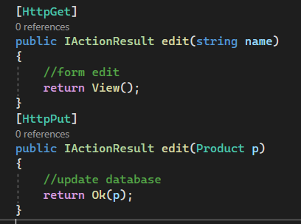
Action Verbs
Dùng để xử lý các loại yêu cầu HTTP khác nhau, cho phép ta định nghĩa 2 phương thức cùng tên để xử lý các yêu cầu HTTP khác nhau

Slide 68
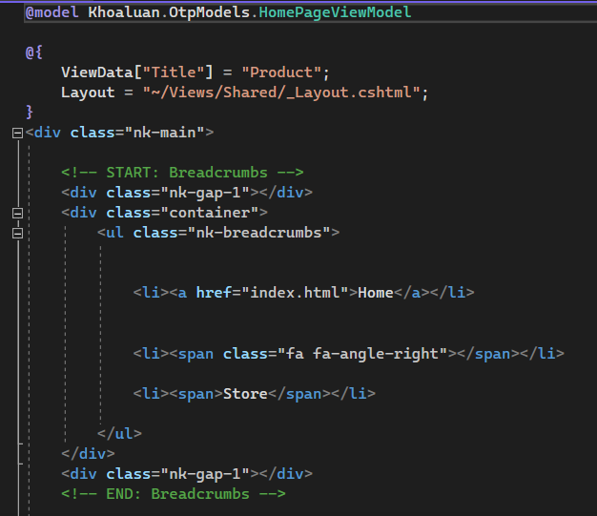
View,Layout View,Partial View
View
Là giao diện người dùng, hiển thị dữ liệu từ model cho người dùng và cũng cho phép sửa đổi dữ liệu
Razor view: cho phép viết HTML và code C# trong Razor View, sử dụng cú pháp Razor bắt đầu bằng ký tự @ cho code C# thay vì <%...%> như truyền thống
@model, @{}:cú pháp Razor
<div></div>:HTML

Slide 69
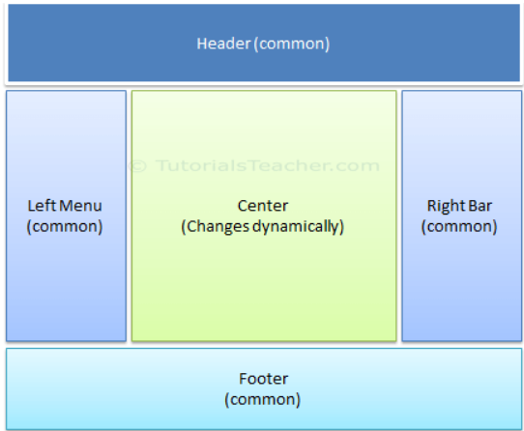
Layout View
Là giao diện dùng để dùng chung cho mọi trang,tránh bị trùng lặp code.Layout View tương tự như master page của ASP.Net Web Forms
Cho phép xác định 1 mẫu web chung,có thể kế thừa trong nhiều view để tạo ra giao diện nhất quán trong nhiều trang của ứng dụng
Vd:giao diện người dùng chứa phần đầu trang(header),thanh menu bên trái,bên phải và phần chân trang(footer) và chỉ thay đổi phần trung tâm
Lúc này thì Main sẽ là nơi chứa các View muốn hiển thị trên web
@RenderBody() sẽ trả về View mà ta muốn hiển thị

Slide 70
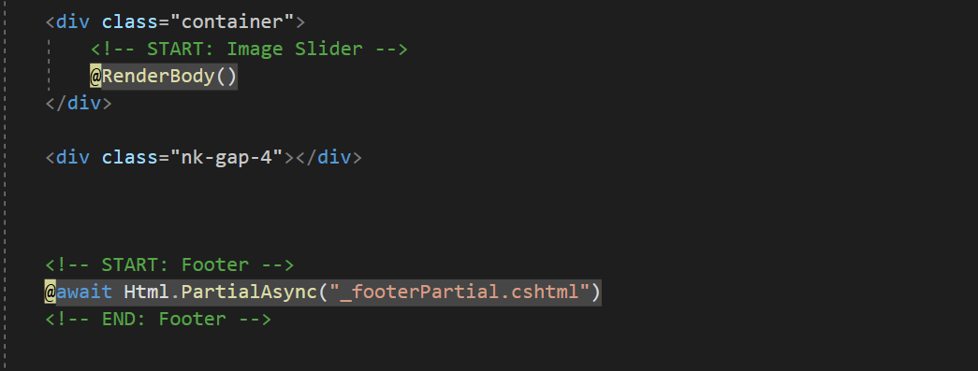
Partial View
Là thành phần có thể sử dụng lại trong web, có thể sử dụng trong nhiều View hoặc Layout View, giúp loại bỏ trùng lặp code

Slide 71
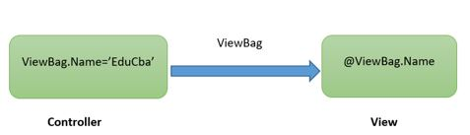
ViewBag, ViewData, TempData
ViewBag
Dùng để chuyển dữ liệu tạm thời từ controller sang view, là thuộc tính kiểu Dynamic, ViewBag có thể tiện dụng hơn để làm việc mà không cần chuyển kiểu

Slide 72
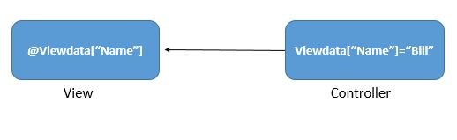
ViewData
Tương tự như ViewBag, truyền dữ liệu từ Controller sang View. ViewData có kiểu Dictionary, chứa các cặp key-value trong đó mỗi key phải là một chuỗi

Slide 73
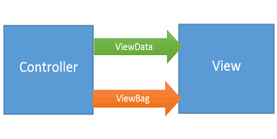
ViewData và ViewBag có thể truyền dữ liệu từ Controller sang View. Nó không thể truyền ngang từ Controller này sang Controller kia được.

Slide 74
TempData
TempData được sử dụng để chuyển dữ liệu từ Controller sang View và ngược lại từ action method này sang action method khác của cùng Controller hoặc 1 Controller khác
TempData lưu trữ dữ liệu tạm thời và tự động xóa dữ liệu đó sau khi xuất giá trị, ta có thể giữ nó cho yêu cầu tiếp theo bằng phương thức TempData.Keep()

Slide 75
Model
Là tập hợp các đối tượng chứa dữ liệu và có thể chứa thêm logic, model chia thành một số loại dựa trên công dụng và nơi chúng sử dụng, gồm 3 loại

Slide 76
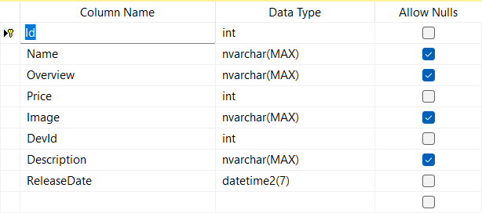
Domain Model
Thể hiện 1 đối tượng trong Database,thường có quan hệ 1-1 với 1 bảng trong CSDL. Domain Model liên quan đến tầng truy cập dữ liệu (DAL) trong ứng dụng.Domain Model cũng được hiểu như Entity Model hay Data Model
VD
Ta có bảng Product như sau
Nó được đại diện bởi Product Model

Slide 77
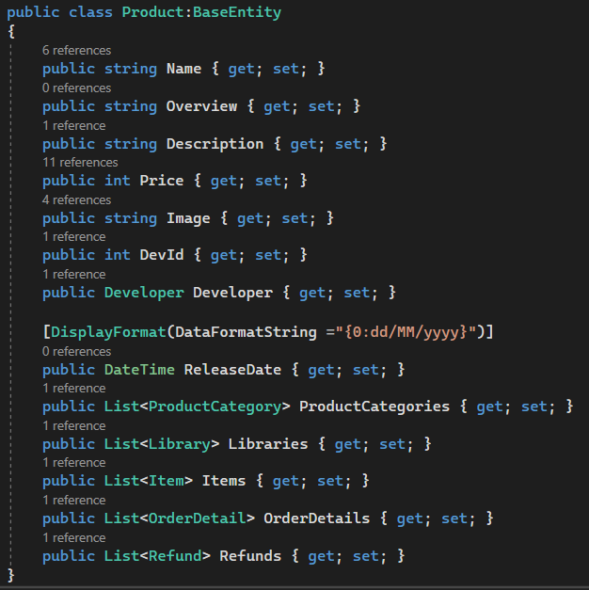
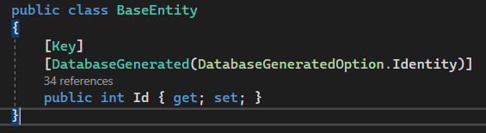
Được kế thừa bởi lớp Base Entity(có thể chứa trong Product Model nếu muốn)

Slide 78
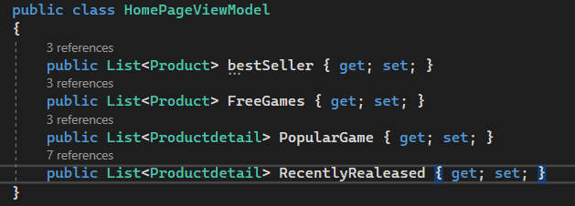
View Model
View Model được tham chiếu đến các đối tượng chứa dữ liệu cần cho việc hiển thị cho người dùng. View Model liên quan đến View của ứng dụng, được định nghĩa dựa trên cách thức dữ liệu hiển thị cho người dùng hơn là cách chúng lưu trữ. View sẽ cần dùng đến Model này
Vd: Home Page cần hiển thị các loại sản phẩm thì View Model trở thành

Slide 79
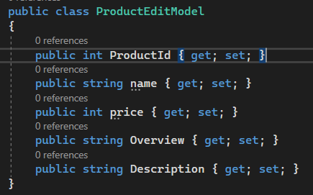
Edit Model (hoặc Input Model)
Là đại diện dữ liệu cần để người dùng thay đổi hoặc thêm mới. Yêu cầu của Model cần chỉnh sửa khác với yêu cầu hiển thị
Vd: Khi người dùng chỉnh sửa sản phẩm có một số thuộc tính cần thay đổi thì Model trở thành

Slide 80
Model Binding
Là cơ chế map dữ liệu gửi qua HTTP Request vào các tham số của action method trong Controller. HTTP Request có thể chứa dữ liệu nhiều định dạng. Dữ liệu có thể chứa trong HTML Form, có thể 1 phần trên route value hoặc trên query string hoặc có thể là 1 phần của body Request
Cơ chế ASP.NET MVC model binding cho phép chúng ta dễ dàng bind các giá trị này vào các tham số của action method. Các tham số này có thể là kiểu nguyên thủy hoặc kiểu đối tượng phức tạp.

Slide 81
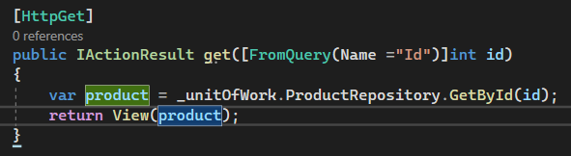
Cơ chế hoạt động
Model Binding là quá trình 2 bước.Đầu tiên,thu thập các giá trị từ yêu cầu HTTP đến và sau đó, liên kết chúng với tham số kiểu nguyên thủy hoặc kiểu phức tạp
Binding kiểu dữ liệu nguyên thủy
Request nhúng dữ liệu trực tiếp vào chuỗi truy vấn, ASP.Net MVC sẽ tự động chuyển đổi chuỗi truy vấn thành các tham số của action method
VD:/Product/?Id=1
Thì tham số trong action method sẽ là

Slide 82
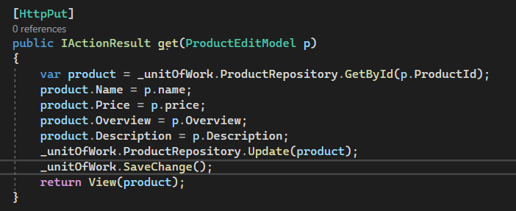
Binding dữ liệu phức tạp
Model Binding sẽ tự động chuyển đổi dữ liệu từ các trường biểu mẫu của HTTP Request thành các thuộc tính của một tham số kiểu dữ liệu phức tạp của 1 action method

Slide 83
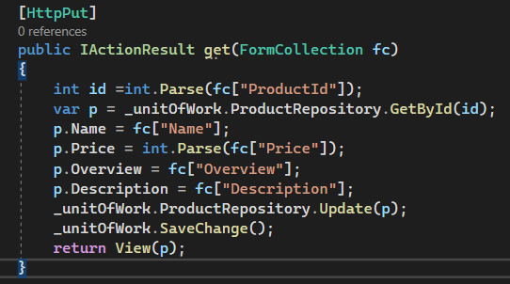
FormCollection
Ngoài ra cũng có thể có tham số kiểu FormCollection trong action method để truy xuất tất cả giá trị từ các trường

Slide 84

Thuộc tính Bind
Cho phép chỉ định các thuộc tính chính xác mà Model Binding liên kết
Vd: phương thức update sẽ chỉ liên kết thuộc tính ProductId, name, price của ProductEditModel

Slide 85

Validation
Dùng để kiểm tra xem dữ liệu đầu vào của người dùng có hợp lệ hay không
Validation bằng cách sử dụng thuộc tính chú thích dữ liệu
Các thuộc tính chú thích dữ liệu dùng để xác thực
Require:chỉ định thuộc tính là bắt buộc
StringLenght:độ dài tối thiểu và tối đa của thuộc tính kiểu chuỗi
Range:ràng buộc phạm vi cho thuộc tính kiểu số
RegularExpression:giá trị thuộc tính phải khớp với biểu thức chỉ định
CreditCard:chỉ định thuộc tính là thẻ tín dụng
CustomValidation:phương pháp xác thực tùy chỉnh để xác thực thuộc tính
EmailAddress:chỉ định thuộc tính là Email
FileExtension:xác thực phần mở rộng của tập tin
MaxLenght:độ dài tối đa được phép của thuộc tính
MinLenght:độ dài tối thiểu của thuộc tính
Phone:chỉ định thuộc tính là số điện thoại

Slide 86

Các ràng buộc trên là chưa đủ cho việc xác thực, ta cần phải kiểm tra xem dữ liệu đã gửi có hợp lệ không trong Controller. Có nghĩa là, ta cần phải kiểm tra trạng thái của Model bằng cách sử dụng ModelState.IsValid có đáp ứng yêu cầu bởi thuộc tính chú thích dữ liệu hay không. Đây là cách kiểm tra trạng thái của Model trước khi tương tác với Database

Slide 87


Area
Là tính năng dùng để phân vùng thành nhóm chức năng nhỏ hơn, mỗi nhóm đều có Razor Pages, Controller, Model, View riêng.
Các Controller được chỉ định với thuộc tính [Area]

